Slide 1
Формирование корпоративной культуры в ГОУ

Slide 2
1. Корпоративная культура в ГОУ

Slide 3
1. В чем заключается особенность управления современным ГОУ?
непрерывный поиск продуктивного компромисса между интересами Вуза и интересами студента.
формирование регламентов или правил должно быть дополнено формированием желания студентов и преподавателей их принять и выполнять.

Slide 4
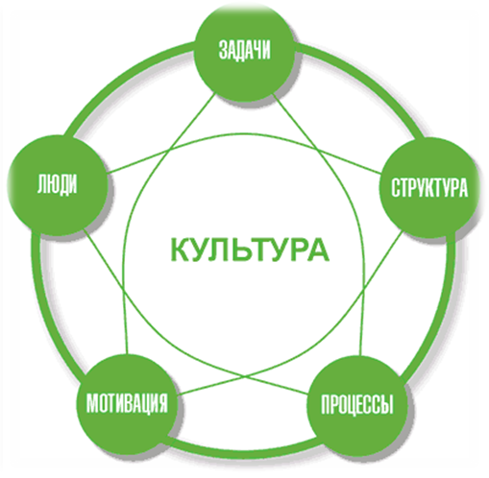
2. Без чего в ГОУ невозможно раскрытие личности студента, формирование специалиста XXI века?
Без КОРПОРАТИВНОЙ КУЛЬТУРЫ.
В России, такое понятие как корпоративная культура появилось лишь в конце XX века.

Slide 5
3. Что понимается под «корпоративной культурой»?
не имеет единого толкования;
Корпоративная культура — это система материальных и духовных ценностей, проявлений, взаимодействующих между собой, присущих данной корпорации, отражающих ее индивидуальность и восприятие себя и других в социальной среде, проявляющееся в поведении, взаимодействии, восприятии себя и окружающей среды (Спиваков В.А.).

Slide 6
Корпоративная культура
состоит из идей, взглядов, ценностей, которые разделяются членами организации.

Slide 7
4. Что является ядром корпоративной культуры?
именно ценности, определяют культуру ГОУ в целом;
Ценности определяют и стили поведения, и стили общения с коллегами и клиентами, уровень мотивированности, активность и другое.
Нельзя принимать за корпоративную культуру только набор внешних признаков: униформа, обряды и т.п.

Slide 8
5. Существует классификация видов корпоративной культуры (по Абрамову С.Г. и Костенчук И.А.)
1) по степени доминирующих ценностей и способов их реализации:
Стабильная культура (высокая степень адекватности) отчетливо заданы нормы поведения и традиции.
Нестабильная (низкая степень адекватности)— отсутствие четких представлений о допустимом и недопустимом поведении, колебания социально-психологического статуса работников.

Slide 9
2) по степени соответствия личных ценностей сотрудников и системы внутригрупповых ценностей выделяют:
Интегративная культура (высокая степень соответствия) единство общественного мнения и внутригрупповой сплоченностью.
Дезинтегративная (низкая степень соответствия) — отсутствием единого общественного мнения, разобщенность и конфликтностью.

Slide 10
3) по содержанию доминирующих в организации ценностей выделяют:
Личностно-ориентированную культуру - ценности самореализации и саморазвития личности сотрудника в процессе осуществления профессионально-трудовой деятельности.
Функционально-ориентированная культура - ценность реализации функционально заданных алгоритмов профессионально-трудовой деятельности и моделей поведения, определяемых статусом работника.

Slide 11
4) в зависимости от влияния корпоративной культуры на общую результативность деятельности организации выделяют:
позитивную и негативную корпоративную культуру.

Slide 12
2. Формирование

Slide 13
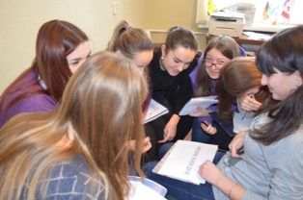
1. Что значит «формировать»?
В словаре русского языка понятие «формирование» исходит из значения глагола «формировать»:
1) придавать определенную форму, законченность;
2) порождать;
3) создавать, составлять, организовывать.

Slide 14
2. Что означает «формирование» в современной педагогике?
«формирование» происходит «в результате объективного влияния
наследственности,
среды,
целенаправленного воспитания,
собственной активности личности»

Slide 15
3. Что является механизмом формирования?
«осознанное (или неосознанное, стихийное) влияние на процесс развития с помощью факторов и средств, не определявших изначально его естественного хода».

Slide 16
4. Каковы тактики формирования?
конструирование ситуаций проживания нового опыта;
искусственное создание среды, способной оказать определенное физиологическое, психологическое, информационное, социальное влияние;
ограничение степеней свободы путем сужения опыта деятельности, круга впечатлений, оценок;
стимулирование и торможение действия тех или иных факторов развития и другое…

Slide 17
5. Что еще оказывает формирующее воздействие на студента?
педагогическая или жизненная ситуация
целенаправленно или стихийно формирует характеристики, которые востребованы ситуацией развития, социумом, самим человеком,
но по тем или иным причинам пока отсутствуют в его личностной структуре,
либо то, что уже есть, но нуждается в коррекции, трансформации, дополнении.

Slide 18
6. В итоге, что же будем понимать по «формированием»?
целенаправленное или стихийное влияние на процесс становления индивида как личности.
Влияние - организованная, целенаправленная деятельность.

Slide 19
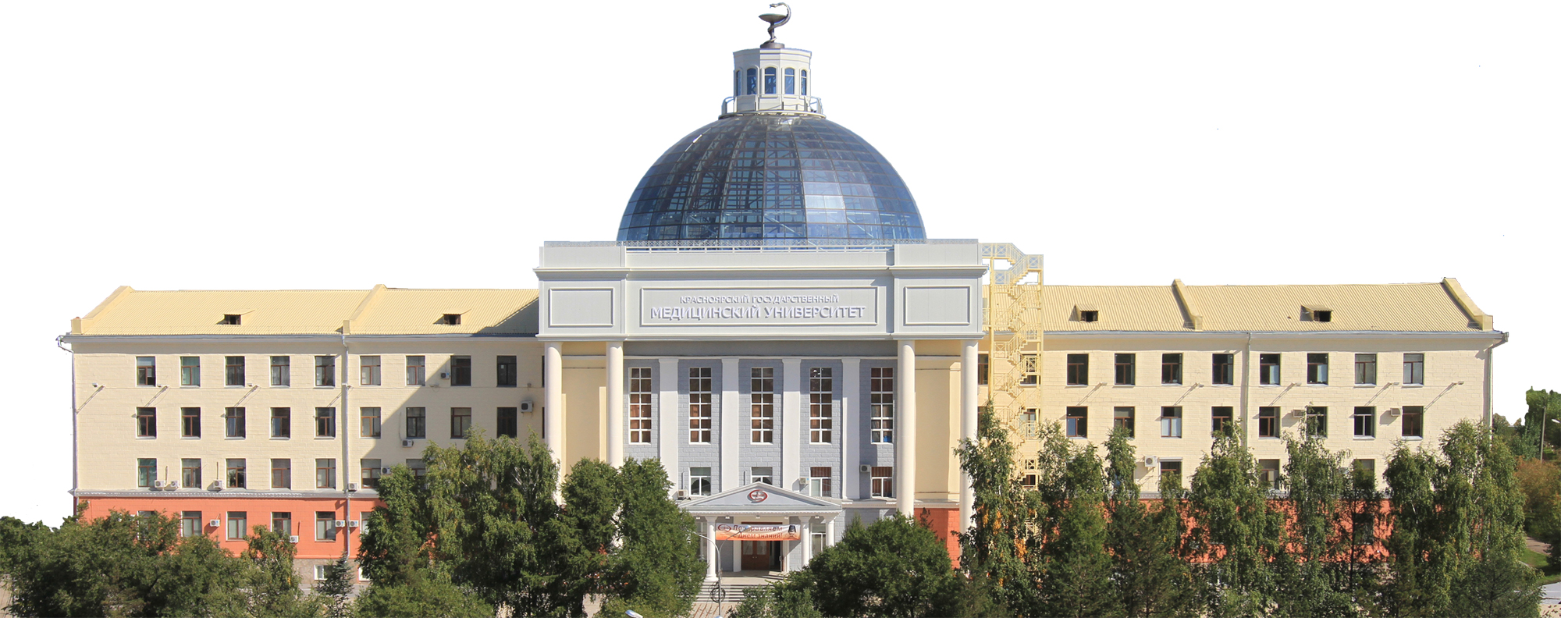
3. Формирование корпоративной культуры в ГОУ

Slide 20
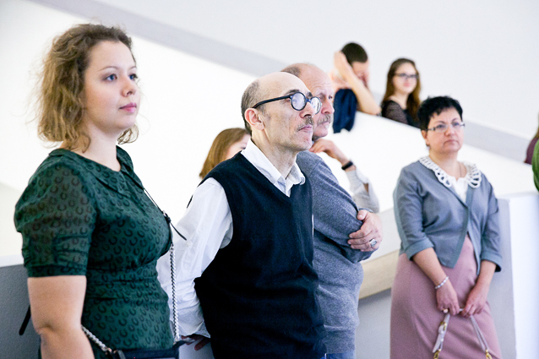
1. От кого идет формирование корпоративной культуры?
от формальных лидеров - кураторов (руководства) или, что бывает реже, неформальных.
ВАЖНО!, чтобы куратор, желающий сформировать корпоративную культуру, сформулировал для себя (в первую очередь) основные ценности своей организации или своего подразделения.

Slide 21
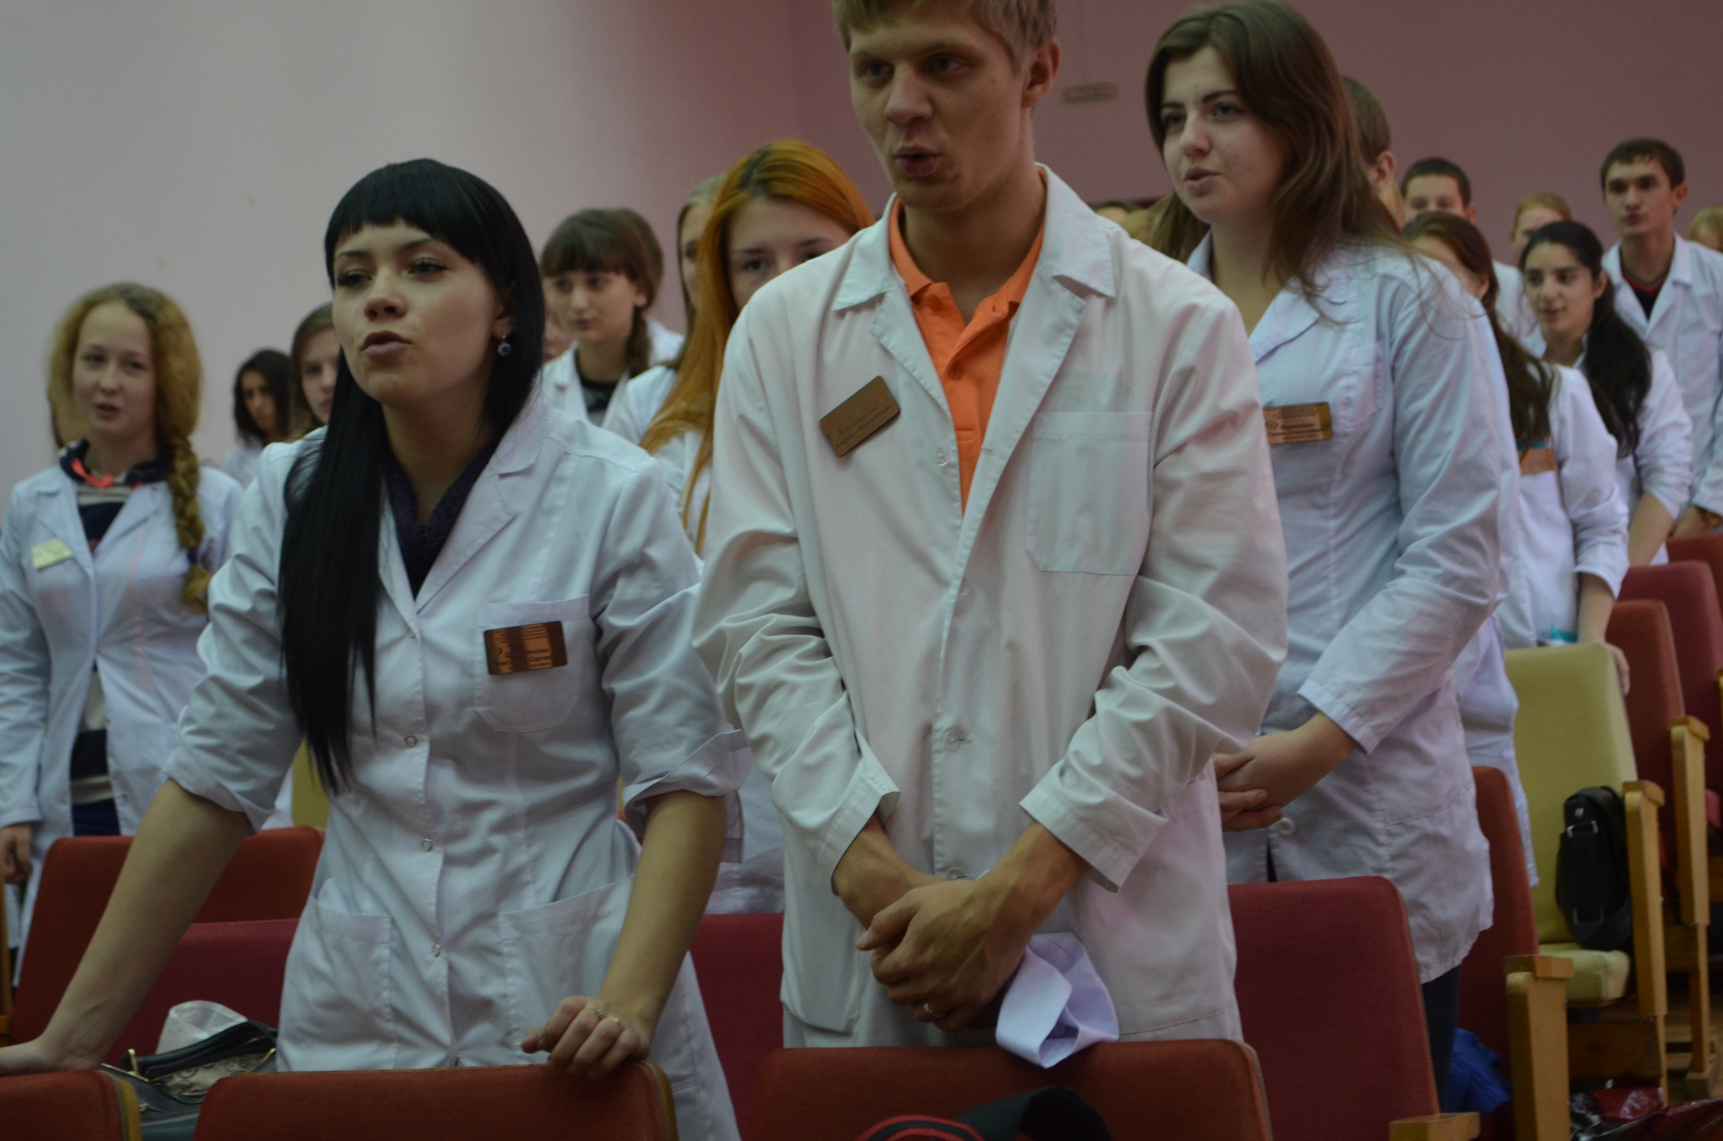
2. Формирование корпоративной культуры - длительный и сложный процесс, распадается на следующие четыре этапа :
определение миссии организации, базовых ценностей;
формулирование стандартов поведения членов организации;
формирование традиций организации;
разработка символики.
Все эти шаги и их результаты описаны в таком документе, как Устав КрасГМУ .

Slide 22
Из Устава КрасГМУ: Миссия
Мы стремимся сохранять и улучшать здоровье и культуру в Сибири через обучение и нравственное воспитание медицинских специалистов – настоящих профессионалов,
работающих на основе последних достижений наук, принципов этики и гуманизма, корпоративной культуры нашего университета и здравоохранения.

Slide 23
Корпоративные принципы
уважение прав и законных интересов сотрудников и студентов,
обеспечение эффективной деятельности организации.
Основой эффективной деятельности и привлекательности организации является доверие между всеми участниками корпоративного взаимодействия.
открытости информации,

Slide 24
Корпоративные ценности
ПРЕДАННОСТЬ ДЕЛУ – прилагать максимум усилий для выполнения своей работы на профессиональном уровне.
ОТВЕТСТВЕННОСТЬ – быть лично ответственным перед своими коллегами за выполнение поставленных целей и задач.
КАЧЕСТВО – качество образования зависит от преподавателей, от студентов – здоровье будущего поколения
ЧЕСТНОСТЬ – сотрудники и студенты университета соблюдают самые высокие этические стандарты.
СОТРУДНИКИ – мы - сплоченная команда профессионалов. Университет гордится своими людьми и стремится к тому, чтобы каждый сотрудник/студент гордился тем, что он работает или учится в КрасГМУ.

Slide 25
Корпоративные ценности
ПРОФЕССИОНАЛИЗМ – университет направляет свои усилия на постоянное развитие профессионального потенциала работников. Основная задача – подготовить настоящих профессионалов.
КОЛЛЕКТИВ – мы добиваемся того, чтобы творческое и заинтересованное отношение к работе было повседневной нормой, чтобы каждый из сотрудников/студентов ощущал себя причастным к деятельности университета, разделял наши ценности и вносил свой вклад в достижение общих целей.
ЗДОРОВЬЕ – пропагандируя здоровый образ жизни, через свою профессию сотрудники/студенты должны, в первую очередь, сами придерживаться такового.
УВАЖЕНИЕ – сотрудники и студенты университета уважительны во взаимоотношениях друг к другу и к внешним группам.
ЕДИНАЯ КОРПОРАТИВНАЯ КУЛЬТУРА – помогает достичь единства, сплоченности коллектива, помогает достичь более высокой эффективности.
РЕПУТАЦИЯ – каждый сотрудник/студент является фактором, влияющим на репутацию университета.

Slide 26
2.4. Студенты
Студенты КрасГМУ помимо настоящего Кодекса должны ознакомиться также и с пособием, подготовленным Союзом молодежи «У нас так принято!» и использовать изложенные правила поведения в повседневной жизни в университете;
Внешний вид студента университета должен соответствовать его социальному статусу (уместная одежда, скромный макияж, аккуратный маникюр и т.п.);
Студенты университета, приходя на занятия должны иметь при себе студенческий билет;
Верхнюю одежду студенты обязаны сдавать в гардероб;
На занятиях по клиническим дисциплинам (т.е. на всех, кроме физкультуры, иностранных языков, философии, истории и т.п.) студенты должны присутствовать в белых халатах;
Студенты на занятиях обязаны перевести мобильные телефоны в беззвучный режим либо отключить, также не допускается SMS общение;
На занятия студенты должны являться вовремя, если по каким-то причинам студент опаздывает, то ему следует получить разрешение преподавателя войти;

Slide 27
2.4. Студенты
Если на занятие опаздывает преподаватель, студенты обязаны ждать его 15 минут. Если за это время преподаватель не подошел и студенты не получили о нем никакой информации, они имеют право уйти и это не будет считаться прогулом. Если же студенты предупреждены, что преподаватель задерживается, они должны его дождаться;
Студенты должны приходить на занятия подготовленными;
Преподаватели вправе удалить студента с занятия за любое нарушение дисциплины;
Студенты обязаны сдавать письменные работы, оформляя их согласно требованиям преподавателя;
Студент имеет право на объяснение выставленной преподавателем оценки;
Студент обязан на занятиях выполнять все указания преподавателя, а также прислушиваться к сделанным замечаниям;
Студент не имеет права дерзить преподавателям, пререкаться во время занятий, вести себя развязно или фамильярно; обсуждать с преподавателем чьи-либо оценки, кроме своих собственных;

Slide 28
Спасибо за внимание!

